Slide 1
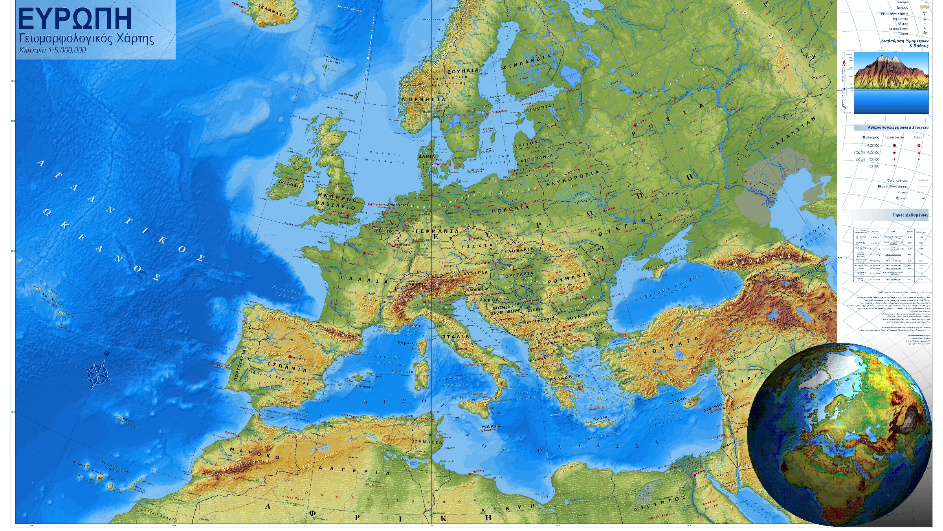
ΜΑΘΗΜΑ 16. ΤΑ ΒΟΥΝΑ ΚΑΙ ΟΙ ΠΕΔΙΑΔΕΣ ΤΗΣ ΕΥΡΩΠΗΣ
ΓΕΩΓΡΑΦΙΑ Β ΓΥΜΝΑΣΙΟΥ
Ι. ΦΛΑΜΜΟΥ

Slide 2
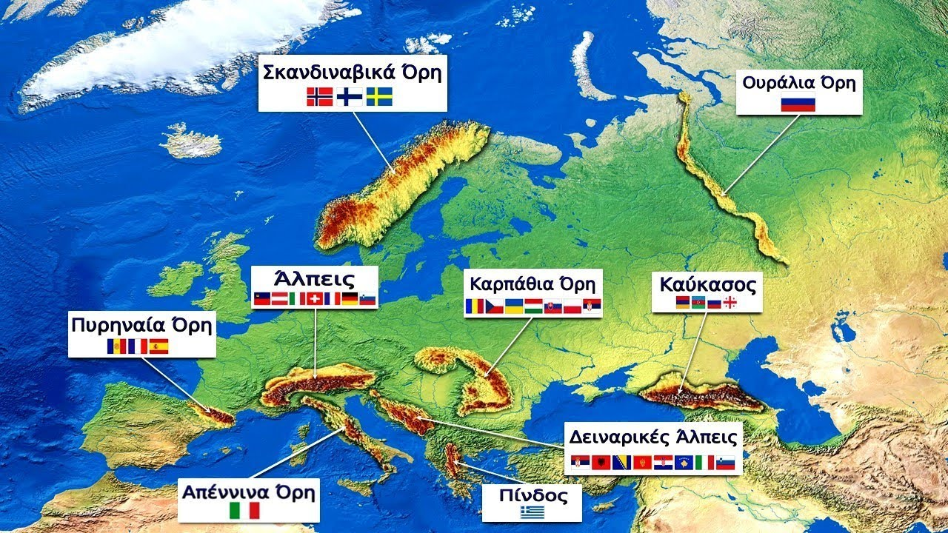

Slide 3
Η Ευρώπη είναι λιγότερο ορεινή από όλες τις ηπείρους , αφού το μέσο υψόμετρο της είναι περίπου 300 μέτρα , το οποίο είναι χαμηλότερο από αυτό των άλλων ηπείρων . Μόνο το ένα τρίτο της ηπείρου μας είναι ορεινό , ενώ τα 2/3 καταλαμβάνονται από μεγάλες πεδιάδες .

Slide 4
Με κριτήριο την μορφολογία διακρίνουμε τρεις περιοχές στην Ευρώπη :
Τη βορεια και κεντροδυτικη , με μετρια σε υψος βουνα που περιβαλλονται στον νοτο απο μεγαλες πεδιαδες . Οι Σκανδιναβικές αλπεις και τα βουνα της Σκωτιας ειναι οι κυριοι ορεινοι ογκοι αυτης της περιοχης .
Την κεντρικη και την ανατολικη , με τις απεραντες πεδιαδες (βοριοευρωπαϊκή και ρωσικη ) . Αυτες οι πεδιαδες αρχιζουν απο τις ακτες του Ατλαντικου ( Γαλλια , Ολλανδια , Βελγιο , Γερμανια ) και εκτεινονται ως τα Ουραλια ορη , ανατολικα, μεχρι τον Αρκτικο ωκεανο στα βορεια και μεχρι την Μαυρη θαλασσα στα νοτια
Τη νοτια , οπου βρισκονται ελαχιστες πεδιαδες ( Παδου-ΙΤΑΛΙΑ , Βλαχιας-ΡΟΥΜΑΝΙΑ ) και πολλα ψηλα βουνα και οροσειρες ( Πυρηναια ορη , οροσειρα των αλπεων , οροσειρα των Δειναρικων αλπεων , οροσειρα των Καρπαθιων , οροσειρα του Αιμου , οροσειρα της Πινδου )

Slide 5
Επειδή όμως η Ευρώπη είναι η ήπειρος των χερσονήσων , μπορούμε να παρατηρήσουμε ότι στις χερσονήσους της υπάρχουν οι εξής οροσειρές :
Ιβηρική χερσόνησος : Πυρηναία όρη (μέγιστο υψόμετρο 3.404μ.- φυσικό σύνορο, ΒΔ-ΝΑ) , Κανταβρικά όρη (μέγιστο υψόμετρο 2.678μ.)
Ιταλική χερσόνησος : Απέννινα όρη (Β-Ν, μέγιστο υψόμετρο 2.915μ)
Βαλκανική χερσόνησος : Δειναρικές Άλπεις (ΒΔ-ΝΑ, μέγιστο υψόμετρο 2.522μ.), οροσειρά των Καρπαθίων (μέγιστο υψόμετρο 2.655μ.) , οροσειρά του Αίμου (Βουλγαρία, μέγιστο υψόμετρο 2.376μ.), οροσειρά της Πίνδου (μέγιστο υψόμετρο 2.637)
Σκανδιναβική χερσόνησος : Σκανδιναβικές Άλπεις (ΒΑ-ΝΔ, μέγιστο υψόμετρο 2.469μ.)

Slide 6
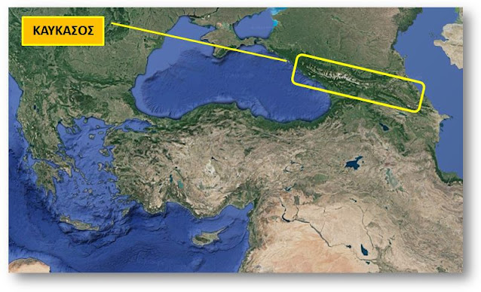
Δυο είναι τα βουνά ή οι οροσειρές που βρίσκονται στα ανατολικά όρια της Ευρώπης :
Η οροσειρά των Ουραλίων , μια σχετικά χαμηλή οροσειρά που χωρίζει την Ευρώπη από την Ασία ( Ρωσία ) , με κατεύθυνση σχεδόν βορρά – νότου (μέγιστο υψόμετρο 1895μ.)
Ένα ψηλό όρος , το όρος Καύκασος ανάμεσα στην Μαύρη θάλασσα και στην Κασπία θάλασσα με κατεύθυνση βορειοδυτικά προς νοτιοανατολικά ( είναι το ψηλότερο βουνό της Ευρώπης με κορυφή το Ελμπρούζ 5.642μ.)

Slide 8
Η πιο ορεινή περιοχή της Ευρώπης είναι η περιοχή της μεγάλης οροσειράς των Άλπεων η οποία αρχίζει από τα σύνορα Γαλλίας – Ιταλίας και εκτείνεται στην Ελβετία , τη Γερμανία και την Αυστρία . Η οροσειρά των Άλπεων μαζί με τα παρακλάδια της , δηλαδή τα Πυρηναία όρη , τις Δειναρικές Άλπεις , την οροσειρά της Πίνδου, την οροσειρά του Αίμου απαρτίζουν τον μεγαλύτερο ορεινό όγκο της Ευρώπης .
Η οροσειρά των Άλπεων θεωρείται η σημαντικότερη οροσειρά της Ευρώπης επειδή :
Σε αυτήν υπάρχουν τα ψηλότερα βουνά της Ευρώπης
Από αυτήν πηγάζουν ή τροφοδοτούνται οι σημαντικότεροι ποταμοί της Ευρώπης ( με εξαίρεση τον Βόλγα )
Προσελκύει εκατομμύρια τουρίστες κάθε χρόνο και συμβάλλει στην οικονομική ανάπτυξη των ευρωπαικών χωρών .

Slide 11
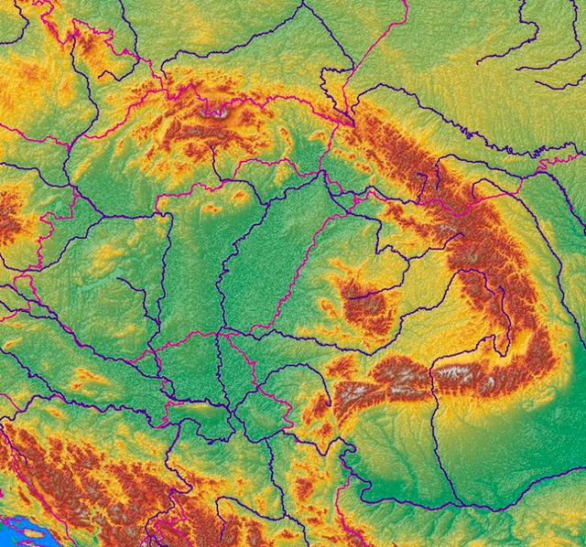
Η οροσειρά των Καρπαθίων έχει χαρακτηριστικό τοξωτό σχήμα και εκτείνεται στις χώρες Σλοβακία , Πολωνία , Ουκρανία και Ρουμανία . Μετά τις ‘Αλπεις η οροσειρά των Καρπαθίων είναι το πιο εκτεταμένο σύστημα βουνών στην Ευρώπη (μέγιστο υψόμετρο 2.655μ.)

